Slide 1
Новые поступления научных периодических изданий в библиотеке ГрГМУ
январь 2023

Slide 2
В библиотеку ГрГМУ за текущий период поступили следующие периодические издания:
АРХИВ ПАТОЛОГИИ
ЗДРАВООХРАНЕНИЕ
ЛЕЧАЩИЙ ВРАЧ
ПЕДИАТРИЯ. ВОСТОЧНАЯ ЕВРОПА
ПСИХИАТРИЯ, ПСИХОТЕРАПИЯ И КЛИНИЧЕСКАЯ ПСИХОЛОГИЯ
РЕПРОДУКТИВНОЕ ЗДОРОВЬЕ. ВОСТОЧНАЯ ЕВРОПА
РЕЦЕПТ
ФИЗИОЛОГИЯ ЧЕЛОВЕКА
ХИРУРГИЯ. ВОСТОЧНАЯ ЕВРОПА
ЭКСПЕРИМЕНТАЛЬНАЯ И КЛИНИЧЕСКАЯ ФАРМАКОЛОГИЯ

Slide 3
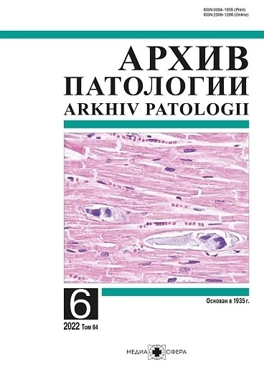
АРХИВ ПАТОЛОГИИ
Журнал основан в 1935 году, является одним из старейших периодических медицинских изданий в России. В нем публикуются оригинальные исследования по актуальным вопросам патологической анатомии и общей патологии, освещающие важнейшие положения теории и практики различных болезней человека, а также экспериментальной и географической патологии.
Журнал рассчитан на патологоанатомов, патофизиологов, судебных медиков, а также клиницистов.
Издание представлено в следующих международных базах данных: BIOSIS Previews, Scopus/EMBASE, PubMed/Medline, Index Medicus, РИНЦ, E-library.ru.

Slide 4
Содержание выпуска
№6 (Т.84) 2022
АРХИВ ПАТОЛОГИИ
ОРИГИНАЛЬНЫЕ ИССЛЕДОВАНИЯ
Микросателлитная нестабильность в раке желудка - предиктор благоприятного прогноза Данилова Н.В., Чайка А.В., Хомяков В.М., Олейникова Н.А., Андреева Ю.Ю., Мальков П.Г.
Адипонектин в нормальной и атеросклеротически измененной интиме аорты человека Танянский Д.А., Пугачевский П.В., Мальцева С.В., Малашичева А.Б., Докшин П.М., Успенский В.Е., Лизунов А.В., Орлов С.В., Мальцева О.Н., Агеева Е.В., Денисенко А.Д.
Морфогенетические и патогенетические особенности гипертрофических и келоидных рубцов головы и шеи Коган Е.А., Андреева В.В., Решетов И.В., Демура Т.А., Жарков Н.В.
Эргономические параметры рабочего места врача-патологоанатома как важные факторы профилактики профессиональных заболеваний опорно-двигательного аппарата Мальков П.Г., Михайлов И.А.
В ПОМОЩЬ ПРАКТИЧЕСКОМУ ВРАЧУ
Опухолевая прогрессия диффузной срединной глиомы с альтерацией H3 K27 от пилоцитарной астроцитомы до глиобластомы Забродская Ю.М., Сидорин В.С., Николаенко М.С., Самочерных К.А.

Slide 5
Значение анализа метилирования ДНК в исследовании и лечении пациентов с менингиомами области краниовертебрального перехода Шиманский В.Н., Рыжова М.В., Султанов Р.А., Таняшин С.В., Галстян С.А., Телышева Е.Н., Карнаухов В.В.
Метастатическое поражение костного мозга при первичной ангиосаркоме селезенки Хоржевский В.А., Ермаченко Д.А., Гаппоев С.В., Левкович Л.Г.
Первичная хориокарцинома печени у мужчины 36 лет. Клиническое наблюдение и обзор литературы Мнихович М.В., Овакимян Ц.Р., Романов А.В., Безуглова Т.В., Снегур С.В., Павлова Ю.Г., Кокорева А.Ю.
Болезнь Лафоры с летальным исходом Крахмаль Н.В., Васильченко Д.В., Вторушин С.В.
МЕТОДИКА
Методические подходы к аннотированию и разметке гистологических изображений в целях автоматического распознавания слоев стенки желудка и глубины инвазии рака желудка Михайлов И.А., Хвостиков А.В., Крылов А.С.
ОБЗОРЫ ЛИТЕРАТУРЫ
Посмертная оценка отека головного мозга Щеголев А.И., Туманова У.Н., Савва О.В.
ИСТОРИЯ МЕДИЦИНЫ
Георгий Владимирович Шор - видный ученый и талантливый патологоанатом (к 150-летию со дня рождения) Франк Г.А., Кнопов М.Ш.

Slide 6
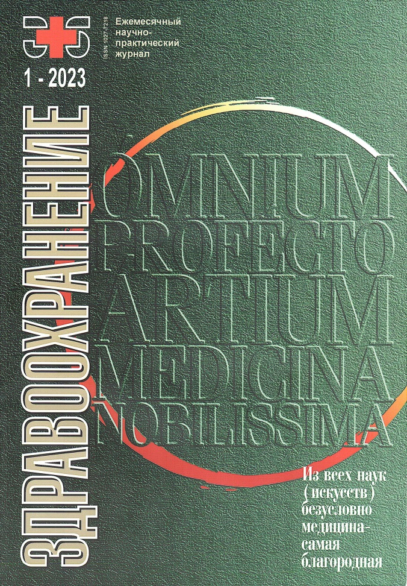
ЗДРАВООХРАНЕНИЕ
Журнал «Здравоохранение» является массовым научно-практическим изданием, играющим центральную роль в формировании научного мировоззрения и профессиональной подготовке белорусских врачей. В рубриках журнала обсуждаются наиболее актуальные проблемы здравоохранения нашей страны, излагаются материалы о новых научных разработках белорусских медиков, публикуются новинки зарубежной медицины.
Входит в Перечень научных изданий РБ для опубликования результатов диссертационных исследований по медицинским и биологическим наукам.
Журнал представлен в Научной электронной библиотеке elibrary.ru.

Slide 7
Содержание выпуска
№1, 2023
ЗДРАВООХРАНЕНИЕ
От редакции
Забытое искусство врачевания
Клиническая медицина
Особенности свертывания крови у детей с онкогематологическими заболеваниями при инфекции COVID-19 Воронко Н.В., Дмитриев В.В.
Лекции и обзоры
Синдром компрессии чревного ствола: современные аспекты этиологии, диагностики и хирургического лечения Бут-Гусаим Г.В., Воробей А.В.
Механизмы апоптоза в повреждении головного мозга у детей Никитченко Д.Ю., Девялтовская М.Г.
Случаи из практики
Концентрический склероз Бало Пономарев В.В., Мазго Н.В., Кононенко В.Ю., Беляков А.Г.
Галактоземия у новорожденных: диагностика, клинические проявления и лечение Крастелева И.М., Миронов Л.Л., Дьякова Т.А., Анисимова А.В.
Медицинское право
Реализация принципа автономии в отношении пациента, находящегося в состоянии конца жизни Мороз В.П.
Школа молодого ученого
Как писать? Селье Г.
Медицина Беларуси в лицах
28снежня – 100 гадоў з дня нараджэння l.П. Антонова (1922–2015), НАН Беларуси Варанько К.Д.
Срочные публикации
Методика медико-социальной экспертизы детей с психическими и поведенческими расстройствами Емельянцева Т.А., Смычек В.Б.

Slide 8
ЛЕЧАЩИЙ ВРАЧ
Профессиональное медицинское издание, в котором публикуются научно-практические статьи ведущих специалистов России и бывших стран СНГ. Цель журнала — информировать профессиональное сообщество о достижениях медицинской науки на территориях, входивших в состав бывшего СССР, способствовать формированию новых перспективных исследований, образованию и становлению научных работников и практикующих специалистов, как в России, так и в бывших странах СНГ. Целевая аудитория – практикующие врачи различных специаль-ностей.
Журнал индексируется: DataCite, Google Scholar, EBSCO, РИНЦ, LENS.org, NLM Catalog, CrossRef, E-libraru.ru.

Slide 9
Содержание выпуска
№12 (Т.25) 2022
ЛЕЧАЩИЙ ВРАЧ
КАРДИОЛОГИЯ
Факторы, влияющие на уровень адипонектина в раннем постинфарктном периоде Мельникова М.А., Рузов В.И., Гимаев Р.Х., Миннабетдинова Р.Р., Ибрахим А.М.
Возможности влияния телемедицины на уровень систолического артериального давления у больных сахарным диабетом в сочетании с артериальной гипертензией Гаджиева Ф.Ф., Азизов В.А., Агаев А.А., Ширалиева Г.Ш.
Эффективность применения эплеренона в клинической практике с позиций доказательной медицины (двадцать лет на страже жизни) Евдокимова А.Г., Стрюк Р.И., Евдокимов В.В., Каптаева А.К.
ГИНЕКОЛОГИЯ
Вторичная профилактика цервикального рака: современный подход к диагностике Клинышкова Т.В.
Особенности локализации, частоты встречаемости и сочетанности эндометриоидных поражений при рецидивирующем наружном генитальном эндометриозе Алиева Ф.Т., Брюнин Д.В.
Опыт применения органосохраняющих технологий в лечении пациенток с шеечной беременностью Селихова М.С., Яхонтова М.А., Смольянинов А.А.
Особенности патологии эндометрия в пременопаузальном периоде Алиева Ф.Т., Брюнин Д.В.

Slide 10
ЭНДОКРИНОЛОГИЯ
К вопросу о фармакологической коррекции показателей углеводного и липидного обменов у пациентов с метаболическим синдромом Скворцов В.В., Малякина Э.А., Малякин Г.И.
Множественные аутоиммунные эндокринопатии Смирнов В.В., Гурова И.Д.
СТРАНИЧКА ПЕДИАТРА
Мультипрофессиональный подход к диагностике нарушений в системе коагуляции у детей с различной патологией Гордеева О.Б., Карасева М.С., Лаврецкий Д.Е., Бабайкина М.А., Вашакмадзе Н.Д., Солошенко М.А., Ревуненков Г.В., Абашидзе Э.А., Егорова М.В.
Антибиотик-ассоциированный синдром при коронавирусной инфекции, вызванной вирусом SARS-CoV-2 Голден Л.Б., Плоскирева А.А.
Эффективность нутритивной поддержки при комплексном восстановительном лечении пациентов, перенесших COVID-19 Зуйкова А.А., Бугримов Д.Ю., Красноруцкая О.Н.
АКТУАЛЬНАЯ ТЕМА
Отоневрологические и неврологические последствия острых инфекционных ЛОР-заболеваний Зайцева О.В.
Индивидуальный подход медикаментозной коррекции пациентов с нейропатической болью Соловьева Э.Ю., Амелина И.П., Плиева Э.К.
Лейомиома кожи из мышц, поднимающих волос: описание нового клинического синдрома - миалгии в фазу быстрого сна (клиническое наблюдение) Куклин И.А., Кохан М.М., Игликов В.А., Кузнецов И.Д., Куклина М.К., Редькина Е.В.
Тяжелая пневмония при коинфекции ВИЧ/COVID-19 (случай из практики) Тагирова З.Г., Понежева Ж.Б., Макашова В.В., Шабалина С.В., Магомедова С.А., Даниялбекова З.М., Шахбанов И.Т.
ALMA MATER
Последипломное образование

Slide 11
ПЕДИАТРИЯ. ВОСТОЧНАЯ ЕВРОПА
Международный научно-практический журнал, посвящённый обсуждению и решению актуальных практических и научных проблем охраны здоровья ребёнка. Адресован педиатрам, неонатологам, детским хирургам, врачам общей практики, научным работникам и организаторам здравоохранения, работающим в педи-атрических службах Беларуси, Украины, России и других стран Восточной Европы.
Журнал включен в базы данных Ulrich's Periodicals Directory, EBSCO, CrossRef, Elibrary.ru.

Slide 12
Содержание выпуска
№4 (Т.10) 2022
ПЕДИАТРИЯ. ВОСТОЧНАЯ ЕВРОПА
ОРИГИНАЛЬНЫЕ ИССЛЕДОВАНИЯ
Клинико-эпидемиологическая характеристика мультисистемного воспалительного синдрома у детей на фоне текущей пандемии COVID-19 Романова О.Н., Коломиец Н.Д., Савицкий Д.В., Красько О.В., Батян Г.М., Ключарева А.А., Дашкевич А.М., Ханенко О.Н., Сенкевич В.С., Реут С.У., Стрижак М.И., Сергиенко Е.Н., Матуш Л.И., Соколова М.В., Сивцов А.А., Панько С.С., Панько Е.С.
Клинико-эпидемиологические особенности коклюша в Республике Беларусь и современная стратегия вакцинопрофилактики (часть 2) Сергиенко Е.Н., Рыбак Н.А., Федорова И.В., Высоцкая В.С.
Влияние саплементации железа на память и внимание мальчиков-подростков Балашова Е.А., Шадрина И.Л.
Состояние вазомоторной функции эндотелия у детей с артериальной гипертензией Лукша А.В., Максимович Н.А.
Оценка и коррекция стоматологических нарушений у детей и молодых взрослых с терминальной стадией хронической болезни почек Жилевич А.В., Байко С.В., Шаковец Н.В.
Этиологическая диагностика постдиарейного гемолитико-уремического синдрома у детей с использованием TaqMan Array карт Семейко Г.В., Самойлович Е.О., Байко С.В., Чередниченко М.Д.

Slide 13
Морфологические изменения легких и плевры у детей с дисплазией соединительной ткани Парамонова Н.С., Мацюк Т.В., Руссу М.В., Дрокина О.Н., Карчевский А.А., Вакульчик В.Г.
Эндоскопические методы лечения детей с хронической патологией органов дыхания Мухамадиева Л.А.
Особенности цитокинового статуса у детей с острой крапивницей Султанова Н.Г., Шихаммадова А.Дж.
ОБЗОРЫ. ЛЕКЦИИ
Иммунозависимые механизмы формирования энцефалопатии у детей с расстройствами аутистического спектра Мальцев Д.В., Коляденко Н.В.
Дефект межпредсердной перегородки и открытое овальное окно: особенности ультразвуковой диагностики, лечения и наблюдения детей на современном этапе Дроздовская В.В., Касаб Е.П., Строгий В.В.
Актуальные аспекты дисбактериоза кишечника у детей Козловский А.А.
КЛИНИЧЕСКИЙ СЛУЧАЙ
Поражения костей свода черепа в виде пончика с хрупкостью костей как пример редкой скелетной дисплазии. Клинический случай Почкайло А.С., Галашевская А.А., Дунаева Е.И., Водянова О.В., Чепурок Д.А.
В ПОМОЩЬ ВРАЧУ
Клинический опыт применения L.rhamnosus в комплексной терапии у детей с атопическим дерматитом Микульчик Н.В., Буза Д.В., Адуцкевич В.Н.

Slide 14
ПСИХИАТРИЯ, ПСИХОТЕРАПИЯ И КЛИНИЧЕСКАЯ ПСИХОЛОГИЯ
«Психиатрия, психотерапия и клиническая психология» – международный рецензируемый научно-практический журнал. Освещает вопросы профилактики, диагностики и лечения психических и поведенческих расстройств, публикует оригинальные статьи, обзоры по различным отраслям психиатрии и смежных наук. Идейная направленность определяется совместной работой редакционных коллегий Беларуси, России и Украины.
Журнал входит в перечень научных изданий, рекомендованных Высшей аттестационной комиссией Республики Беларусь для опубликования результатов диссертационных исследований.
Журнал включен в базы данных Ulrich's Periodicals Directory, Scopus, EBSCO, Elibrary.ru.

Slide 15
Содержание выпуска
№4 (Т.13) 2022
ПСИХИАТРИЯ, ПСИХОТЕРАПИЯ И КЛИНИЧЕСКАЯ ПСИХОЛОГИЯ
ОРИГИНАЛЬНЫЕ ИССЛЕДОВАНИЯ. НАУЧНЫЕ ПУБЛИКАЦИИ
Апатия у пациентов с депрессией, получающих терапию СИОЗС Петрова Н.Н., Дутов В.Б., Варакса М.В., Онацько М.Н.
Оценка генетической предрасположенности и индивидуально-психологических характеристик лиц мужского пола, совершивших истинную суицидальную попытку Давидовский С.В., Скугаревская М.М., Костюк С.А., Ибрагимова Ж.А., Костюк Д.Д., Бабенко А.С., Марчук С.И., Леонов Н.Н.
Особенности когнитивных процессов в зависимости от социально-демографических факторов у пациентов с деменцией Климак А.В., Харькова О.А., Шварев И.В.
Влияние здоровья матери на психическое развитие и здоровье детей, рожденных с помощью экстракорпорального оплодотворения, в лонгитюде Бохан Т.Г., Силаева А.В., Терехина О.В., Шабаловская М.В., Лещинская С.Б., Гайфулина Ж.Ф.
Динамика нейропсихологических показателей развития функций II блока мозга у детей с аутизмом Гуткевич Е.В., Пустовая А.В.
Состояние психического здоровья облученных лиц с суицидальным поведением в отдаленном периоде после радиационного воздействия вследствие инцидентов НА ПО «Маяк» Кантина Т.Э.
Влияние тренинга по развитию сострадания на уровень самокритики и самосострадания Стрнаделова Б., Халамова Ю., Мештикова С.
ОБЗОРЫ. ЛЕКЦИИ. УЧЕБНЫЕ МАТЕРИАЛЫ
Расстройство с дефицитом внимания и гиперактивностью - траектория на протяжении жизни. Обзор Евсегнеева Е.Р., Евсегнеев Р.А.
Преждевременная смертность от заболеваний среди пациентов с психическими расстройствами: обзор зарубежной литературы Дарьин Е.В., Амбарцумян А.Р., Питель Д.А.
ИЗ ОПЫТА РАБОТЫ
Клиническая репрезентация негативных симптомов: случай из практики Скугаревский О.А., Скугаревская Е.И.

Slide 16
РЕПРОДУКТИВНОЕ ЗДОРОВЬЕ. ВОСТОЧНАЯ ЕВРОПА
Международный научно-практический журнал, который освещает вопросы профилактики, диагностики и лечения заболеваний в акушерстве, гинекологии, неонатологии, педиатрии, урологии и маммологии.
Журнал входит в перечень научных изданий, рекомендованных Высшей аттестационной комиссией Республики Беларусь для опубликования результатов диссертационных исследований.
Журнал представлен в базах данных Ulrich's Periodicals Directory, EBSCO, CrossRef, Elibrary.ru.

Slide 17
Содержание выпуска
№6 (Т.12) 2022
РЕПРОДУКТИВНОЕ ЗДОРОВЬЕ. ВОСТОЧНАЯ ЕВРОПА
АКУШЕРСТВО И ГИНЕКОЛОГИЯ. ОРИГИНАЛЬНЫЕ ИССЛЕДОВАНИЯ
Оптимизация лечения бессимптомной бактериурии у беременных Бурьяк Д.В., Корбут И.А.
Перинатальная тревога: распространенность и клинико-анамнестические корреляты Жуковская С.В.Мл., Жуковская С.В.
Оценка чувствительности крови к лазерному излучению у женщин с патологией придатков матки Атыканов А.О., Асымбекова Г.У., Сулайманова С.Ш., Молдоканова М.Т.
Матриксные металлопротеиназы в генезе наружного генитального эндометриоза Павловская М.А.
Современные направления диагностики и лечения тубоовариальных абсцессов Андреева Н.Л., Бич А.И., Мавричева Л.А., Кондрашова С.П., Якутовская С.Л., Бовтюк С.В., Мурашко И.В., Гордеюк Е.Е., Буденис О.А.
Современный подход к бактериальному вагинозу и диагностике вагинита у женщин с дефицитом витамина D Гусейнова Н.Б., Агаева Н.А., Багирова Х.Ф., Алиева М.Х.
ЛЕКЦИИ И ОБЗОРЫ
Современные возможности ультразвуковой диагностики пороков сердца плода Хамидов О.А., Жураев К.Д., Нурмурзаев З.Н., Мансуров Д.Ш.
Молчаливая чума XXI века, или о чем не любят говорить женщины Занько С.Н., Арестова И.М.

Slide 18
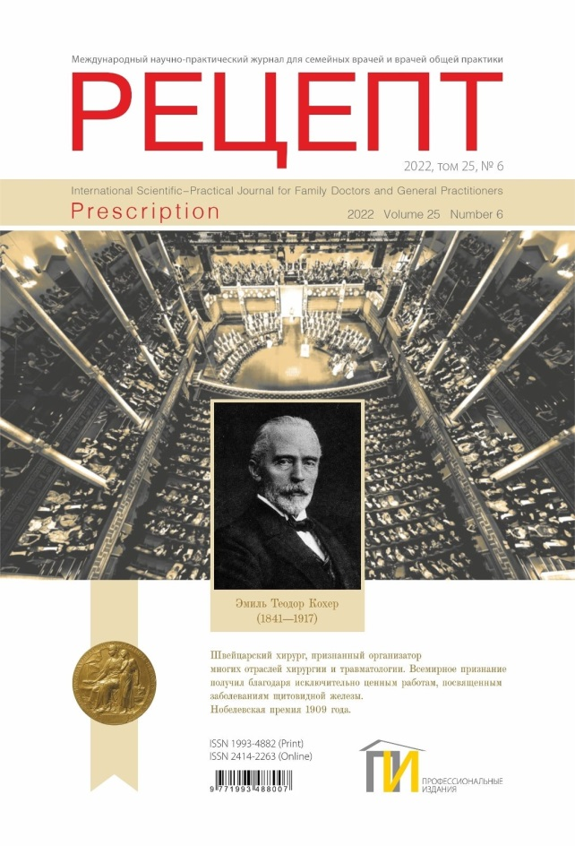
РЕЦЕПТ
«Рецепт» – международный научно-практический журнал для фармацевтов и врачей. Посвящен разработке, выпуску, контролю качества и применению лекарственных средств. В журнале публикуются оригинальные исследования, обзоры, статьи-исследования об эффек-тивности, безопасности и качестве применяемых лекарственных средств в различных нозологиях.
Электронная версия журнала доступна на сайте Recipe.by, в Научной электронной библиотеке elibrary.ru, в базе данных East View, в электронной библиотечной системе IPRbooks.

Slide 19
Содержание выпуска
№6 (Т.25) 2022
РЕЦЕПТ
ОРИГИНАЛЬНЫЕ ИССЛЕДОВАНИЯ
Особенности клинической манифестации у пациентов с первичными иммунодефицитами в Республике Беларусь Жаранкова Ю.С., Алешкевич С.Н., Шитикова М.Г., Шарапова С.О., Сакович И.С., Гурьянова И.Е., Полякова Е.А., Белевцев М.В., Углова Т.А.
Структура аллергической патологии у детей Рубан А.П., Гончаров А.Е., Лужинский В.С., Буза Д.В., Молодянович В.П., Ростовцев В.Н., Титова Н.Д., Лозицкая А.А., Иванова Ю.А.
Сравнительная оценка низкодозовой и высокодозовой аллерген-специфической иммунотерапии в реальной клинической практике Сидоренко Е.В., Выхристенко Л.Р.
Особенности питания и генетические характеристики антиоксидантной защиты у лиц пожилого возраста Воронина Л.П., Михаленко Е.П., Кильчевский А.В., Андреева И.Н.
Клиника и диагностика гиперчувствительности, вызванной титаном и его оксидом Аляхнович Н.С.
Иммунологические особенности и цитокиновая регуляция при плазмоклеточных новообразованиях Козич Ж.М., Климкович Н.Н., Мартинков В.Н., Пугачева Ж.Н.
Комплексное лечение аллергического ринита Санникова Н.Н.
Депрессия в работе врача общей практики: проблемные вопросы в диагностике и лечении Сушинский В.Э.

Slide 20
ОБЗОРЫ И ЛЕКЦИИ
Хроническая крапивница у детей: подходы к лечению рефрактерных случаев Титова Н.Д., Буза Д.В.
Современные представления о клинической и лабораторной характеристике цитокинового шторма у пациентов с COVID-19 и возможности его интенсивной терапии Селицкая О.П., Доценко М.Л., Грачев С.С.
Особенности поражения почек у пациентов с ревматическими заболеваниями Чиж К.А., Апанасович В.Г., Тушина А.К.
ТЕРАПИЯ
Применение инраназальных барьерных средств при аллергическом рините в детском возрасте Зуева О.С., Зуев Н.Н., Рябова Т.М.
Использование синбиотиков в комплексной интенсивной терапии пациентов, находящихся в ОАРИТ Тарасюк А.В., Коньков С.В.
Холина альфосцерат в лечении неврологических нарушений Романова И.С., Кожанова И.Н., Чак Т.А.
Первый опыт успешной иммунотерапии (АСИТ) у пациентов с аллергией на яд пчел в Республике Беларусь Доценко Э.А., Новикова Т.П., Метельский С.М., Осипова А.В., Климович О.В., Червякова Т.А.
БЕЗОПАСНОСТЬ ЛЕКАРСТВЕННЫХ ПРЕПАРАТОВ
Программа предотвращения беременности: изотретиноинсодержащие лекарственные препараты Кучко А.М., Ефремова И.Н., Федосеева И.И.

Slide 21
ФИЗИОЛОГИЯ ЧЕЛОВЕКА
Журнал адресован научным работникам, клиническим специалистам, преподавателям ВУЗов, практическим врачам, тренерам и другим специалистам здравоохранения и профилактики. В журнале публикуются статьи по физиологии центральной нервной системы и сенсорных систем, физиологии висцеральных функций, адаптации, онтогенезу физиологических процессов, прикладным аспектам физиологии человека (авиация и космос, спорт, трудовые процессы, экстремальные состояния и т.п.), клеточным основам физиологических механизмов, фундаментальным основам медицины и реабилитации.
Журнал индексируется в следующих базах данных: Elibrary.ru, CrossRef, RSCI, Scopus.

Slide 22
Содержание выпуска
№6 (Т.48) 2022
ФИЗИОЛОГИЯ ЧЕЛОВЕКА
Нейрофизиологические характеристики придумывания альтернативного использования по данным анализа вызванных потенциалов (ВП) и связанной с событиями синхронизации/десинхронизации ЭЭГ в зависимости от уровня продуктивности и оригинальности испытуемых Нагорнова Ж.В., Галкин В.А., Васенькина В.А., Грохотова А.В., Шемякина Н.В.
Слуховые вызванные потенциалы человека в условиях пространственной маскировки Шестопалова Л.Б., Петропавловская Е.А., Саликова Д.А., Семенова В.В., Никитин Н.И.
Психофизиологическое исследование базовой и суперординатной категоризации предметов, осложненной влиянием предшествующего нерелевантного стимула Мошникова Н.Ю., Кушнир А.Б., Михайлова Е.С
Влияние “сухой” иммерсии на характеристики циклических точностных движений руки Ляховецкий В.А., Зеленская И.С., Карпинская В.Ю., Бекренева М.П., Зеленский К.А., Томиловская Е.С.
Влияние неподвижных точечных меток на поддержание вертикальной позы при наблюдении за виртуальным трехмерным объектом, привязанным к колебаниям тела Кожина Г.В., Левик Ю.С., Попов А.К., Сметанин Б.Н.
Влияние силовой тренировки нижних конечностей на постуральную устойчивость физически активных девушек Мельников А.А., Смирнова П.А., Федоров А.М., Малахов М.В.

Slide 23
Реакции пульса на дозированную физическую нагрузку у детей дошкольного возраста Васильева Р.М., Парфентьева О.И., Орлова Н.И., Козлов А.В., Сонькин В.Д.
Последовательность включения контуров регуляции системы кровообращения в адаптационные механизмы в условиях 5-суточной “сухой” иммерсии Русанов В.Б., Носовский А.М., Пастушкова Л.Х., Ларина И.М., Орлов О.И.
Взаимосвязи биохимических и иммунологических показателей у испытателей-добровольцев в условиях 21-суточной “сухой” иммерсии Пономарев С.А., Журавлева О.А., Рыкова М.П., Антропова Е.Н., Кутько О.В., Шмаров В.А., Маркин А.А.
Соотношение перфузии в коже пальцев верхних и нижних конечностей у пациентов с сахарным диабетом 2 типа Глазков А.А., Глазкова П.А., Ковалёва Ю.А., Бабенко А.Ю., Кононова Ю.А., Китаева Е.А., Куликов Д.А., Лапитан Д.Г., Рогаткин Д.А.
ОБЗОРЫ
Центральная автономная сеть Александров В.Г., Губаревич Е.А., Кокурина Т.Н., Рыбакова Г.И., Туманова Т.С.

Slide 24
ХИРУРГИЯ. ВОСТОЧНАЯ ЕВРОПА
Международный научно-практический журнал для хирургов и специалистов, работающих в области хирургии.
В журнале публикуются оригинальные исследования по хирургии отдельных областей; материалы по онкологии и комбустиологии; статьи по трансплантологии, анестезиологии, реаниматологии, травматологии; сложные случаи из практики; обзоры; лекции; резолюции, решения и рекомендации съездов, конгрессов, конференций и пленумов хирургов и др.
Журнал входит в перечень научных изданий, рекомендованных Высшей аттестационной комиссией Республики Беларусь для опубликования результатов диссертационных исследований. Также включен в базы данных Ulrich’s Periodicals Directory, EBSCO, Scopus, Elibrary.ru.

Slide 25
Содержание выпуска
№4 (Т.11) 2022
ХИРУРГИЯ. ВОСТОЧНАЯ ЕВРОПА
ИННОВАЦИИ В ХИРУРГИИ
Воздействие наночастиц серебра на полиантибиотикорезистентные патогенные микроорганизмы Довнар Р.И., Васильков А.Ю., Довнар И.С., Иоскевич Н.Н.
СОСУДИСТАЯ ХИРУРГИЯ
Синдром компрессии чревного ствола: ретроспективный одноцентровой анализ диагностики и хирургического лечения Бут-Гусаим Г.В., Воробей А.В., Давидовский И.А., Попель Г.А.
ЭКСПЕРИМЕНТАЛЬНАЯ ХИРУРГИЯ
Патоморфологическое обоснование модели тяжелого острого панкреатита Куделич О.А., Кондратенко Г.Г., Летковская Т.А., Потапнев М.П., Неровня А.М., Степуро О.А.
ПАНКРЕАТОЛОГИЯ, ГЕПАТОЛОГИЯ, БИЛИАРНАЯ ХИРУРГИЯ
Отдаленные осложнения после проксимальной резекции поджелудочной железы при хроническом панкреатите Орловский Ю.Н., Глыздов А.П., Сятковский А.Р., Салмин И.М., Голубев Д.В., Щастный А.Т.
ВОЕННО-ПОЛЕВАЯ ХИРУРГИЯ
Ошибки выполнения первичной хирургической обработки у пациентов с огнестрельными ранениями конечностей Трухан А.П.

Slide 26
ЛАПАРОСКОПИЧЕСКАЯ И РОБОТИЧЕСКАЯ ХИРУРГИЯ
Современное постдипломное образование в развитии эндовидеохирургии регионов Абельская И.С., Слободин Ю.В., Каминская Т.В.
ХИРУРГИЧЕСКАЯ ГАСТРОЭНТЕРОЛОГИЯ
Редкий случай кишечного кровотечения у онкологической пациентки Шаппо Г.М., Ерушевич А.В., Шкуднов А.А., Лях Я.Н., Никифорова Д.И.
КОЛОПРОКТОЛОГИЯ
Сравнительная оценка качества жизни пациентов в раннем послеоперационном и реабилитационном периодах после иссечения анальной трещины и ее лазерной вапоризации Денисенко В.Л.
ГЕРНИОЛОГИЯ
Динамика реактивных изменений тканей передней брюшной стенки при имплантации полипропиленовой сетки, обработанной обогащенной тромбоцитами плазмой Головач Д.И., Сивец Н.Ф., Рябцева С.Н., Сивец А.Н., Корнеева М.А.
Хирургическая тактика для оптимизации технологии тотального эндопротезирования тазобедренного сустава Насирли Д.А.
ОБЗОРЫ И ЛЕКЦИИ
Свищи прямой кишки: современное состояние проблемы Денисенко Э.В., Гаин Ю.М., Денисенко В.Л.

Slide 27
ЭКСПЕРИМЕНТАЛЬНАЯ И КЛИНИЧЕСКАЯ ФАРМАКОЛОГИЯ
Основной фармакологический журнал РАМН и Национального фармакологического общества России.
В журнале публикуются проблемные статьи по наиболее актуальным направлениям фарма-кологии, оригинальные экспериментальные и клинические исследования лекарственных средств синтетического и растительного происхождения, новые методы исследования, обзоры и лекции по наиболее интересным вопросам современной фармакологии, в том числе по новым препаратам.
Индексируется в базах данных: Chemical Abstracts, Chemical Titles, Current Abstracts, International Abstracts of Biological Sciences, Biological Abstracts и информационным бюро Excerpta Medica, PubMed, EBSCO, SJR (SCImago Journal Rank), Thomson Reuters BIOSIS Previews, Elibrary.ru, Scopus.

Slide 28
Содержание выпуска
№12 (Т.85) 2022
ЭКСПЕРИМЕНТАЛЬНАЯ И КЛИНИЧЕСКАЯ ФАРМАКОЛОГИЯ
ФАРМАКОЛОГИЯ СЕРДЕЧНО-СОСУДИСТОЙ СИСТЕМЫ
Эндотелио- и церебропротективное действие унифузола при экспериментальном хроническом нарушении мозгового кровообращения у крыс Куркин Д.В., Бакулин Д.А., Морковин Е.И., Стрыгин А.В., Горбунова Ю.В., Тарасов А.С., Мягкова И.А., Кузнецова Е.В., Робертус А.И., Коваленко А.Л., Лычева Н.А.
Роль рецепторов TRPV1 и нейропептида CGRP в развитии экспериментальной артериальной гипертензии у крыс Толочко З.С.
ФАРМАКОЛОГИЯ РЕПРОДУКТИВНОЙ СИСТЕМЫ
Органо- и фетотоксическое действие агониста рецепторов GPR119 (соединение ZB-16) с гипогликемической активностью Бугаева Л.И., Денисова Т.Д., Тюренков И.Н., Петров В.И., Дудченко Г.П., Мелихова Н.С.
ФАРМАКОЛОГИЯ ОБМЕНА ВЕЩЕСТВ
Способность коэнзима Q10 увеличивать генерацию водорода микробиотой кишечника крыс как новый компонент в механизме реализации его антиоксидантных эффектов Иванова А.Ю., Широков И.В., Бондаренко Г.Н., Медведев О.С.

Slide 29
ИММУНОФАРМАКОЛОГИЯ
Иммунотропное действие экстракта астрагала вздутого в условиях экспериментальной депрессии Цибизова А.А., Сергалиева М.У., Мурталиева В.Х., Башкина О.А., Самотруева М.А.
ВЗАИМОДЕЙСТВИЕ ЛЕКАРСТВЕННЫХ СРЕДСТВ
Изучение потенцирования эффектов вальпроевой кислоты и карбамазепина фенозановой кислотой с анализом нейрохимических показателей Яковлева А.А., Литвинова С.А., Воронина Т.А., Ивашова Д.М., Касабов К.А., Гущина Е.Е., Морозов С.В., Кудрин В.С.
РАЗНЫЕ АСПЕКТЫ
Изучение активности полисахаридов, выделенных из базидиальных грибов Ganoderma lucidum, на модели токсического гепатита Хайтметова С.Б., Тураев А.С., Халилова Г.А., Тагайалиева Н.А., Аббосхонова М.О.
Кардиотоксичность противомикробных лекарственных средств: состояние проблемы и пути решения Данилов А.И., Новиков В.Е., Козлов С.Н., Евсеев А.В., Левченкова О.С.

Slide 30
Все представленные журналы
находятся в зале периодических изданий
и редкой книги
(каб.205)

